Slide 1




Project Cost Management (PCM)
Система управления стоимостью проекта
(Project Cost Management)
Управление стоимостью проекта (Project Cost Management или PCM), является одним из разделов функциональной структуры управления проектами.
Управление стоимостью проекта включает в себя разработку бюджета и управление расходами необходимыми для завершение проекта в рамках утвержденного бюджета.
Процесс управления стоимостью проекта включает в себя три процесса: оценка стоимости, определение бюджета и управление стоимостью.
Управление стоимостью проекта на основе затрат связано с одним из трех основных ограничений в проектах - по затратам, срокам и требованиям к предметной области. Соблюдение всех этих ограничений позволяет завершить проект в рамках запланированного бюджета при полном достижении всех заранее определенных результатов.

Slide 2



Назначение системы
Система управления стоимостью проекта
(Project Cost Management)
Основная цель системы - управление стоимостью проекта на основе затрат, чтобы завершить его в рамках утвержденного бюджета.
Система содержит такие основные инструменты управления проектами как:
Оценка затрат проекта (Cost Estimating). Определение стоимости ресурсов, необходимых для выполнения проекта.
Составление расписания (Schedule Development). Определение дат старта и финиша для всех работ проекта. Оцениваются реалистичность расписания (project schedule), загрузка ресурсов.
Разработка бюджета (Cost Budgeting).
Решение позволяет оптимизировать сбор данных из внесистемных источников и формирование отчетов.
Минимизировать обучение, ускорить адаптацию пользователей и повысить эффективность работы за счет использования справочной информации о материалах, оборудовании и других ресурсах задействованных в производственном процессе выполнения проекта.

Slide 3
Состав системы
Система управления стоимостью проекта
(Project Cost Management)
КАТАЛОГИ
Описание задачи
Описание задачи
Описание задачи
СПРАВОЧНИКИ
Справочники цен на материалы и услуги
Штатное расписание
СМЕТЫ
Сметные расчеты
Сводная смета
ПРОЕКТЫ
Объекты и проекты
Реестр договоров
Программа бурения
Баланс времени

Slide 4
Задачи Project Cost Management
Система управления стоимостью проекта
(Project Cost Management)
Автоматизация процесса бюджетирования, основанная на данных о затратах по планируемому «портфелю» проектов (функционально-ориентированное бюджетирование).
Создание динамического бюджета, который может обновляться при изменении входных параметров.
Возможность управления ресурсами и мощностями, Анализ аккумулированных данных из суточных рапортов (баланс времени) предоставляет возможность выявления глубинных причин, влияющих на невыполнение планов, потенциального влияния изменений и реализация действий для снижения затрат и оптимизации прибыльности проектов.
Приложение позволяет избежать повторяющейся, утомительной работы.
Обеспечить руководителей инструментом принятия обоснованных решений, позволяет вести эффективное управление затратами с акцентом на проекты в едином приложении.
Решение может расширяться с целью соответствия запросам бизнеса.
.

Slide 5


Преимущества системы
Система управления стоимостью проекта
(Project Cost Management)
Единая база данных имеет логическую структуру данных, которая минимизирует время и усилия, необходимые на сметных расчетов.
Приложение использует реляционную структуру данных для операций с большими объемами данных, что позволяет точно и быстро производить расчеты затрат на проект. При этом используется стандартный интуитивно понятный интерфейс.
Приложение может масштабироваться с учетом требований и с минимальными затратами времени и усилий.
Приложение легко поддерживаются, обновляются и адаптируются. Простота инструмента минимизирует необходимость в привлечении внешних консультантов для его настройки и не требует серьезной IT-поддержки, снижая общие затраты на владение системой и обеспечивая быстрый возврат инвестиций

Slide 6
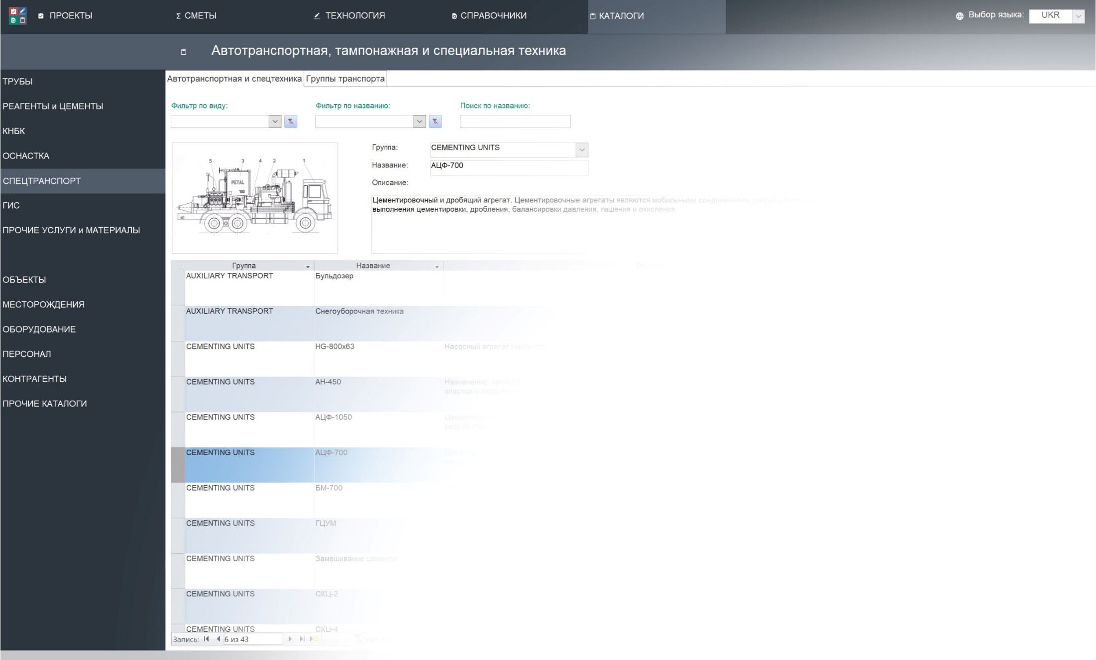
Каталоги
Система управления стоимостью проекта
(Project Cost Management)
сортамент труб, каталоги муфт и марок стали по API и ГОСТ стандартам;
реагенты для бурового раствора и тампонажные смеси;
породоразрушающий инструмент;
технологическая оснастка для спуска и крепления обсадных колонн;
автотранспортная, тампонажная и спецтехника;
услуги и материалы по наклонно-направленному бурению;
классификатор энергоносителей;
структурированные по видам, прочие услуги и материалы не вошедшие в основные каталоги;
каталог бурового оборудования с нормами расхода топлива;
объекты строительства с картой расстояний и видами работ;
вспомогательные географические справочники, справочник единиц измерения и хозяйственных операций.
все каталоги в зависимости от свойств структурированы по группам и видам, включают соответствующие параметры, описание и изображение.

Slide 7
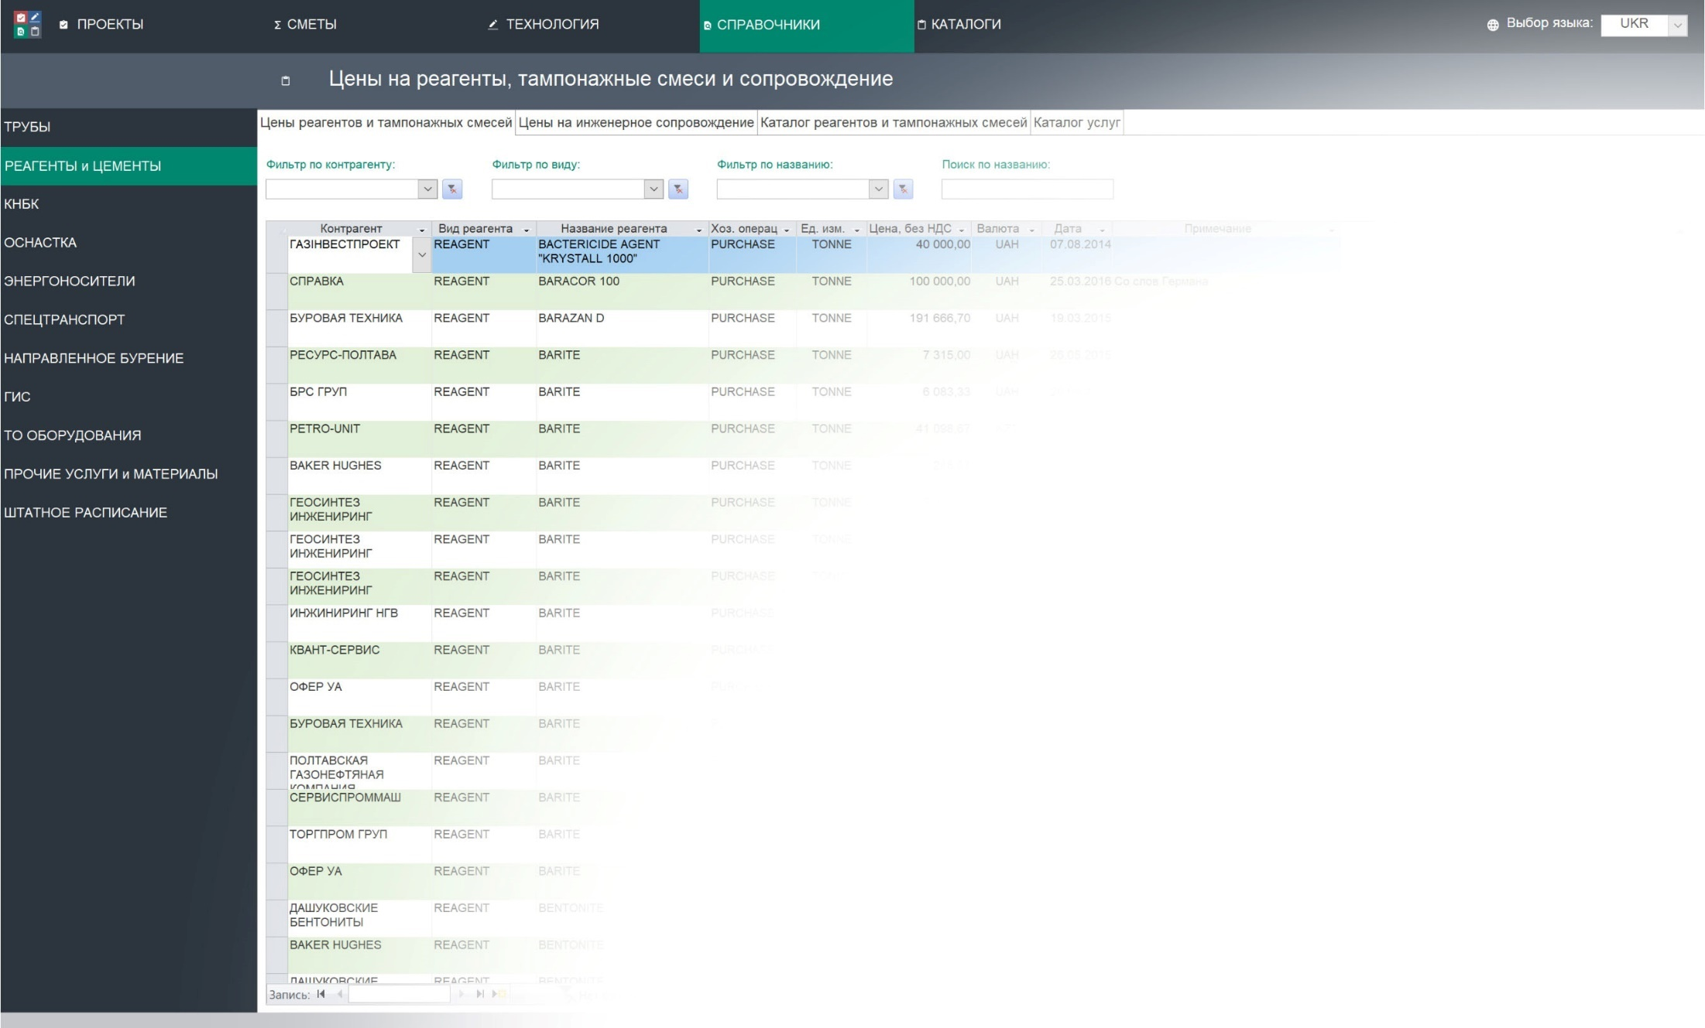
Справочники
Система управления стоимостью проекта
(Project Cost Management)
справочники содержат цены на услуги и материалы с привязкой к дате получения информации, валюте, единице измерения и т.д.;
из каждого справочника цен для удобного и оперативного внесения изменений или дополнений можно получить доступ к каталогам со свойствами соответствующего материала или услуги;
в каждом справочнике реализована возможность фильтра и поиска по записям.

Slide 8
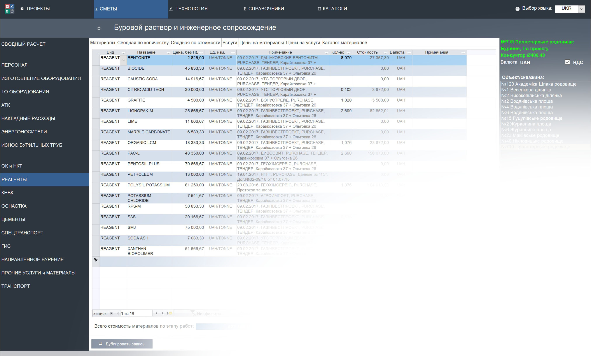
Сметные расчеты
Система управления стоимостью проекта
(Project Cost Management)
расчет суточной ставки, включающий в себя затраты на содержание персонала, содержание и ТО оборудования, энергозатраты, содержание транспорта, накладные расходы и т.д.;
расчет затрат на обсадную колонну и НКТ;
расчет затрат на химические реагенты для бурового раствора;
расчет затрат на породоразрушающий инструмент;
расчет затрат на технологическую оснастку для крепления и спуска обсадной колонны;
расчет затрат на тампонажные смеси;
расчет затрат на спецтехнику для крепления обсадной колонны;
расчет затрат на проведение ГИС;
расчет затрат наклонно-направленного бурения и применения забойных двигателей;
расчет затрат на прочие услуги и материалы.
в расчетах смет реализована функция мультивалютности – стоимость услуг и материалов пересчитывается в зависимости от валюты проекта по заданному курсу валют для конкретного проекта

Slide 9
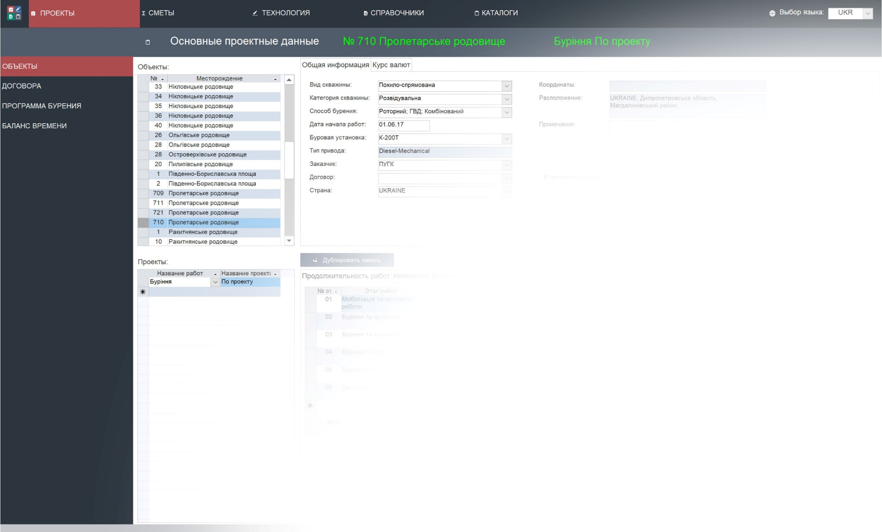
Портфель проектов
Система управления стоимостью проекта
(Project Cost Management)
основные проектные данные объектов строительства с возможностью учета множества вариантов проектов;
реестр договоров;
программа бурения (выполнения работ);
план-фактный учет баланса времени выполнения работ на объектах.

